Slide 1
Холестерол и липидни показатели при ВМ-НВХ. Вредни ли са млечните храни?
д-р И.Паскалева

Slide 2
Структура на холестерола
Холестеролът е липидна молекула / стерол/, есенциален за всички животински видове на планетата
70% от холестерола се синтезира в човешкото тяло – предимно в черния дроб, но и в други клетки
20-25% от общия холестерол в тялото се съдържа в мозъка – собствена синтеза / не преминава мозъчната бариера/

Slide 3
Функции на холестерола
Клетъчни мембрани и рецептори
Стероидни хормони
Холестерол
Жлъчни киселини
Вит.Д и имунна система
Структурен елемент на мозъка / 20%/
Изграждане на миелинови обвивки

Slide 4
Холестерол – някои факти
При възрастни хора по- високия холестерол се асоциира с дълголетие
1/2 от пациентите с инфаркт са с нормален холестерол
Висок HDL – “ longevity syndrom” – дълголетие, протективен ефект за ССЗ при хора с генетичен дефект / CEPT дефицит /
ВМ- НВХ обикновено значително повишава HDL

Slide 5
Smith- Lemli- Opitz syndrome
Генетично заболяване – вроден дефект в синтезата на холестерола
Симптоми:
- микроцефалия
- мозъчни аномалии - малък мозък, корпус калозум, главен мозък
- умствена изостаналост
- лицеви аномалии
- поли/синдактилия
- вродени сърдечни аномалии
- аномалии на очи, бъбреци, черен дроб, бели дробове
- аномалии на половите органи

Slide 6
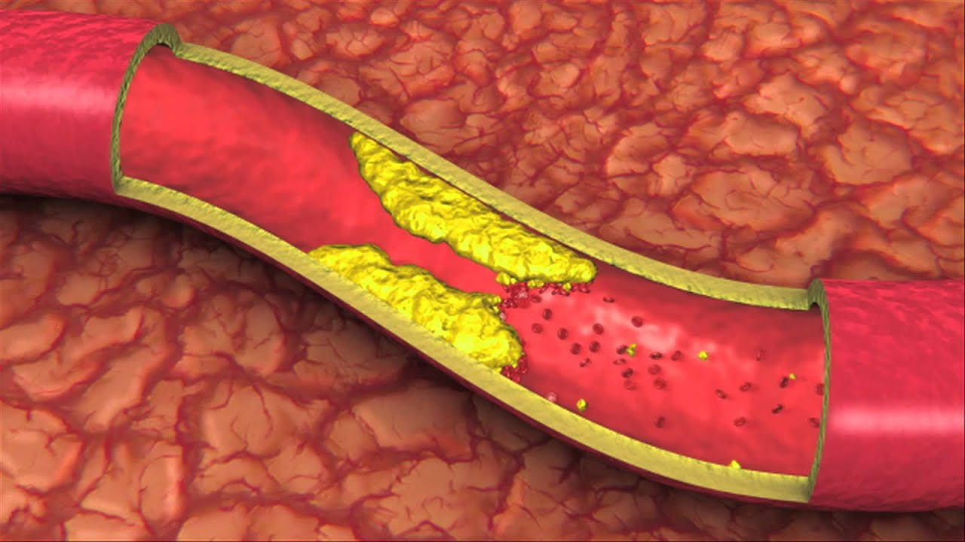
Холестерол и атеросклероза
През 1913г. руският учен д-р Николай Аничков изказва хипотезата, че богата на мазнини храна повишава холестерола в кръвта и това води до развитие на атеросклероза
За целта провежда експеримент със зайци, хранени със смес от различни мазнини, разтворени в царевично олио.

Slide 7
Не се дава обаче отговор на въпросите:
В артериите на зайците се оформят холестеролови натрупвания, подобни на атеросклеротичните при човека
- Зайците са растителноядни
- Имат различен метаболизъм на холестерола от този при хората
- Атеросклеротични плаки се откриват в артериите на диви, растителноядни животни
- Атеросклероза и коронарна болест се открива и при животни в зоологически градини, хранени с естествената им храна

Slide 8
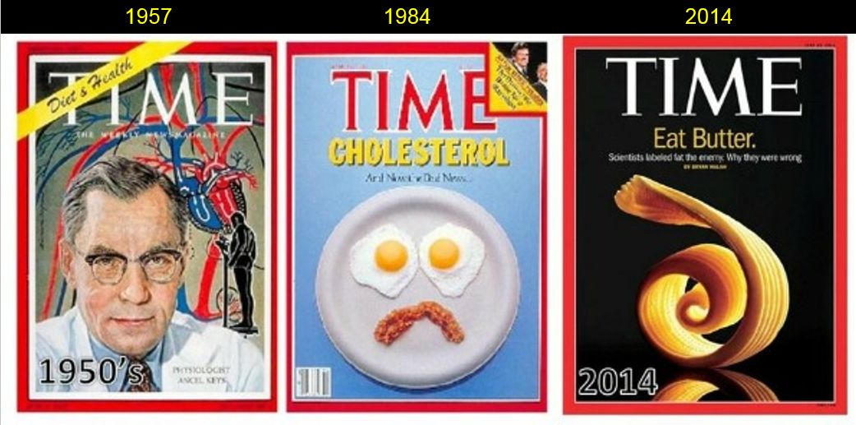
Липидна хипотеза за ССЗ / diet-heart hypothesis/
Базира се на проучванията известния по онова време американски биохимик – Ancel Keys
1953г. - The Seven Countries Study

Slide 10
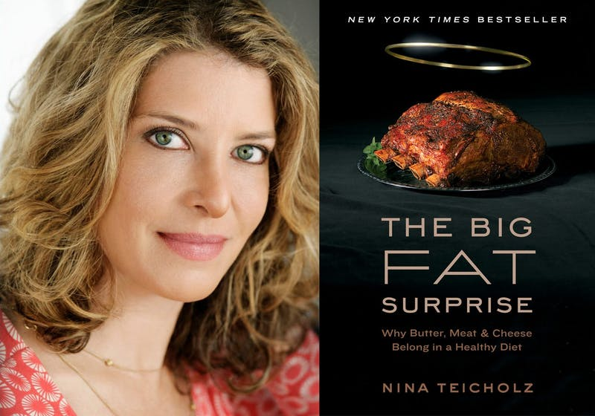
Липидна хипотеза
1977 г. – Американският сенат приема първите диетични препоръки, базирани върху погрешната хипотеза на Keys
Влияние на производителите на зърнени храни, захар, тестени храни.
Фармацевтични компании – статини – най-продаваните медикаменти в света

Slide 11
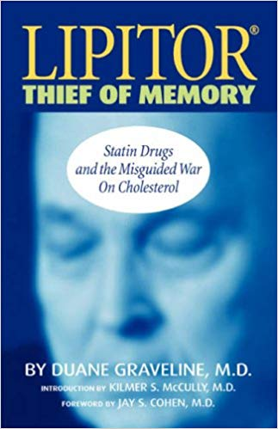
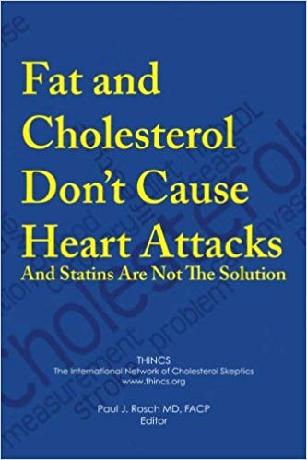
THINCS The International Network of Cholesterol Skeptics
Повече от 100 лекари и учени от цял свят, противопоставящи се на официалната теория за холестерола с ССЗ.

Slide 12
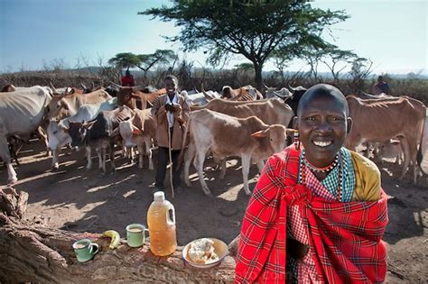
Примери, противоречащи на холестеролната теория
Африканските племена – масаи и самбуру /Кения/ - пастири - храна, състояща се основно от високомаслено мляко / до 3-4 л дневно/, кръв от добитъка и месо / до 1-2 кг дневно/
Холестерол – в долните граници на нормата
Липса на сърдечно-съдови заболявания

Slide 13
Примери, противоречащи на холестеролната теория
Инуити – Гренландия, Аляска
Храна, съставена основно от риба, полярни животни
Липса на сърдечно-съдови заболявания / по-висок % хеморагични инсулти – омега-3?/
Изучавани от полярния изследовател Vilhjalmur Stefansson, който по-късно провежда едногодишен експиримент – храна, съставена само от тлъсто месо.

Slide 14
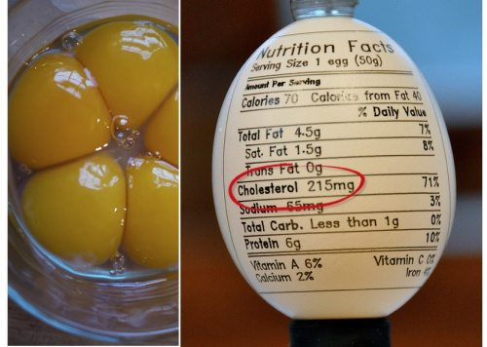
Холестерол - препоръки
Многобройни проучвания и експерименти системно доказват, че холестеролът в храната не повишава общия холестерол в кръвта
/ Framingham Heart Study, Ancel Keys и мн.др/
Въпреки това до 2015г. диетичните препоръки ограничаваха холестерола в храната до 300 мг/ден- количество, съдържащо се в < две яйца.
Според новите препоръки на СЗО от 2015г., не е нужно да се ограничава приемания с храната холестерол

Slide 15
Липопротеини
Липопротеините -транспортна форма на различни липиди
Синтезират се в черния дроб и в тънките черва
Състав – апопротеин, холестерол, триглицериди, фосфолипиди, мастни киселини, витамини
Аро-В – VLDL, IDL, LDL, хиломикрони
Липопротеин /а/
Аро-А - HDL

Slide 16
Метаболитни пътища на мазнините

Slide 17
Липопротеини

Slide 18
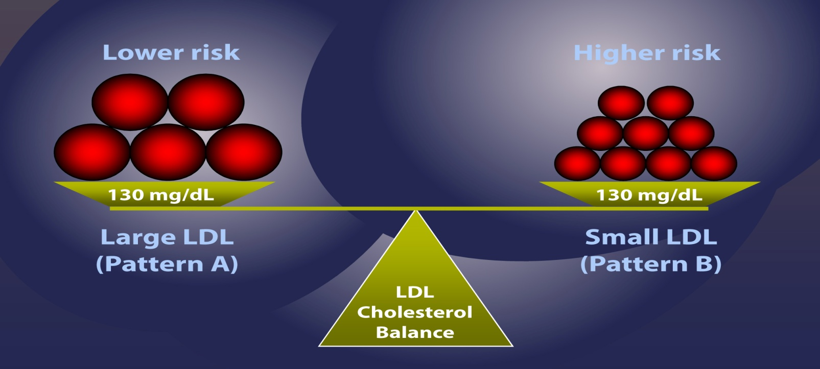
Липопротеини LDL – тип А и тип В

Slide 19
Основни липидни показатели
1. Общ холестерол = LDL-С + HDL-C + VLDL – C
2. HDL - C “ добър холестерол”
3. LDL - C “ лош холестерол”
4. VLDL – C
5. Триглицериди
6. Брой LDL- частици / Аро В/
7. Тип LDL – частици - А или В
8. Липопротеин /а/
9. Важни съотношения:
Общ холестерол/ HDL - < 3,5:1
Триглицериди/ HDL - в mg/dl - < 2:1

Slide 20
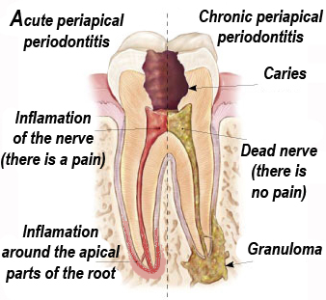
Причини за повишен холестерол , LDL
1. Хипотиреоидизъм - влияние на Т3 върху LDL- рецепторите
2. Фамилна хиперхолестеролемия – генетично заболяване – 1:500 честота
3. Дефицит на някои микроелементи – йод, селен, цинк, мед –
4. Хронични бактериални инфекции / зъбни, чревни паразити/

Slide 21
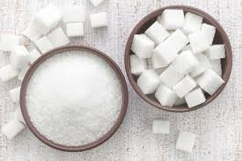
Причини за повишен холестерол
5. Повишен прием на въглехидрати / захар/- повишават се общия холестерол, LDL – typeB, VLDL, триглицериди
6. Стрес – повишени кортизол, адреналин
7. Хормонални промени през определени периоди – менопауза, бременност, андропауза, прием на противозачатъчни медикаменти, PCOS
8. В периоди на активна загуба на тегло

Slide 22
ВН- НВХ и кетогенно хранене Hyper-responders and Lean Mass Hyper-responders

Slide 23
LMHRs
Обща характеристика
на “слабите хипер-
реактори”
1. Липиден профил:
LDL > 5.17 mmol/L
HDL >2.07 mmol/L
Триглицериди < 0.79 mmol/L
2. Обикновено слаби, с ниски телесни мазнини (≤20% мъже, ≤23% жени)
3. Обикновено физически активни или атлети
4. Много ниско-въглехидратно хранене / <25 гр./ден/
5. Често ниски нива на ВНВ / кетони / - (често 0.3-1.0 mmol/L)
6. Често по-висока кр.захар на гладно
7. Трудно издържат продължителен период на гладуване

Slide 24
Вредни ли са тези промени, или са израз на адаптация?
Кратък отговор – засега все още не знаем
Необходими са добре формулирани проучвания
До момента анекдотичните данни не дават основание за тревога – освен промените в холестерола, всички други метаболитни показатели всъщност драматично се подобряват.
Препоръчителни са:
Избягване на крайни въглехидратни ограничения
Известно намаление на общо приеманите мазнини
Употреба на повече мононенаситени и омега-3 и по-малко наситени мазнини
Увеличен прием на нискогликемични зеленчуци
Добавки – омега-3, CoQ10, ниацин, Mg, куркумин, пектин, ресвератол, вит.С и др.

Slide 25
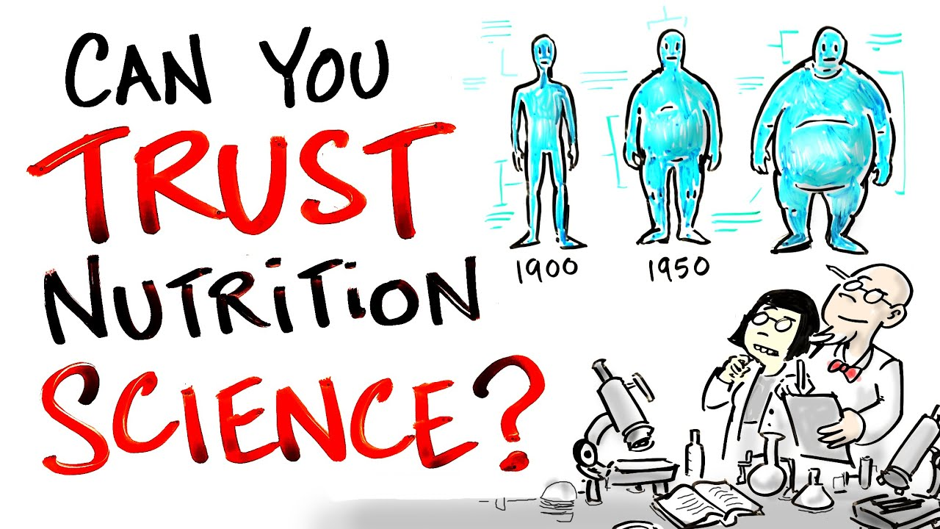
HFLC v LFHC ?
But despite the inescapable, metabolic logic, the HFLC v LFHC war continues to rage. On the low-fat side are the key opinion leaders, the diabetes societies, the food and pharmaceutical industries, the guideline writers and the vegans. On the other side sit … everyone who is capable of understanding science.
Dr. Malcolm. Kendrick

Slide 26
Млечни храни – за и против
Противоречиви мнения за това дали да се консумират млечни продукти
Някои / вегани/ напълно отричат употребата им, заради предполагаеми вредни ефекти върху здравето
Доста дискутирана тема и сред привържениците на Палео-диетата
1. Loren Cordain – против всякаква консумация
2. Chris Masterjohn и Weston A. Price Foundation – считат, че млечните имат полезни за здравето ефекти.

Slide 27
Доводи, които се изтъкват зa и против консумацията на млечни храни
1. Млякото е храна за животни-кърмачета и възрастните индивиди нямат нужда от него
2. Възможно е да допринасят за развитие на 2 тип диабет
3. Могат да предизвикат рак
/Colin Campbell/ - казеин
4. Причиняват алергии и автоимунни заболявания
5. Много хора имат непоносимост към млечни храни и лактоза
6. Съдържат много холестерол и наситени мазнини – ССЗ
7. Те са неолитни храни и не са част от еволюционното ни минало
8. Калцият в тях не се усвоява добре
9. Стимулират растежните фактори – инсулин, mTOR
1. Млечните храни присъстват доста отдавна в храната на хората и много индивиди ги понасят добре
2. Те са добър източник на лесно усвоим калций и мастно разтворими витамини
3. Изолирани групи от хора като масаи приемат големи количества мляко, без здравословни вреди
4. Проучванията на Weston-Price – сред разнообразни неиндустриализирани общности
5. Ферментирали млечни продукти – източник на здравословни пробиотици

Slide 28
Да се консумират или не млечни храни?
Отговорът вероятно не е
еднозначен за всички и зависи
от редица фактори:
- Индивидуална поносимост
към лактоза, млечни протеини
- Състояние на стомашно-чревния тракт – чревна бариера, бактериален свръхрастеж в тънкото черво, хронични възпалителни заболявания , синдром на раздразеното черво и др.
- Алергични, автоимунни заболявания
- Вид на млякото / казеин А1, А2/, отглеждане на животните, начин на обработка, пастьоризация, обезмасляване

Slide 29
Благодаря за вниманието!

